Slide 1



Slide 2
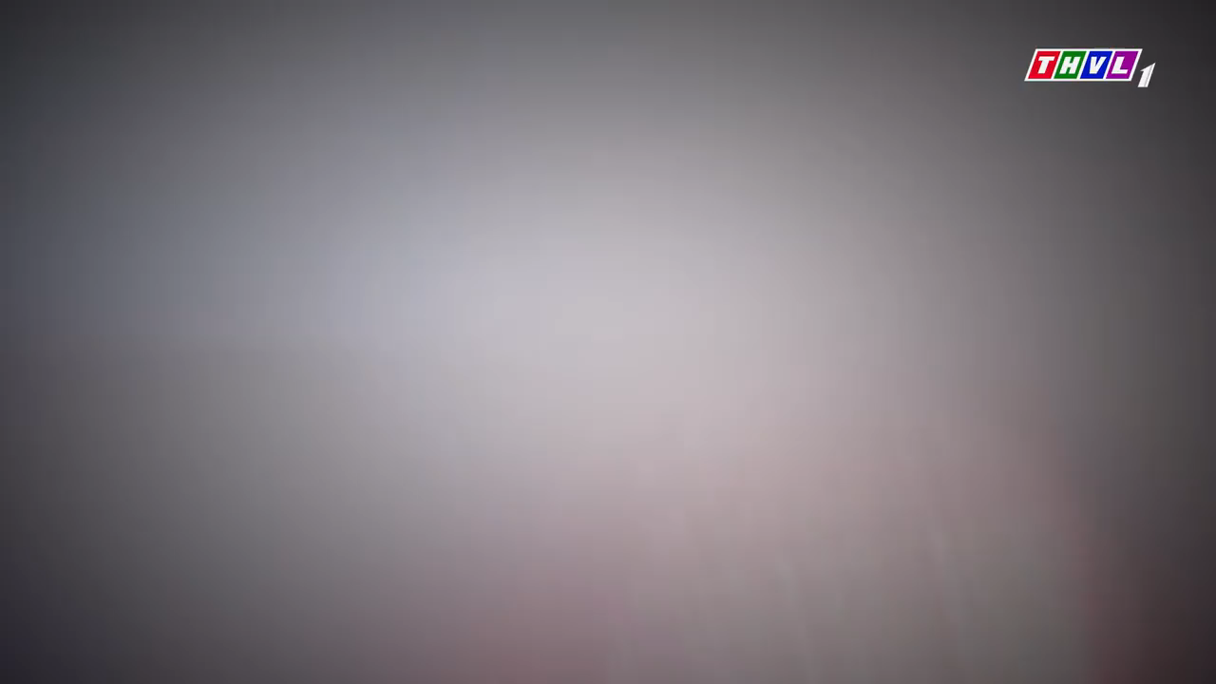

Slide 3

Câu chuyện cho chúng ta bài học gì?

Slide 4

Câu chuyện cho chúng ta thấy mỗi màu sắc đều có sự khác biệt và giá trị riêng biệt. Đồng thời, khi những sự riêng biệt ấy đứng chung với nhau sẽ tạo nên sự đa dạng và mang lại những điều thú vị của cuộc sống

Slide 5









Slide 6
YÊU CẦU CẦN ĐẠT
- Kể được một số biểu hiện tôn trọng sự khác biệt (vế đặc điểm cá nhân; giới tính, hoàn cảnh, dân tộc,...) của người khác.
- Biết vì sao phải tôn trọng sự khác biệt giữa mọi người.
- Thể hiện được bằng lời nói, hành động, thái độ tôn trọng sự khác biệt của người khác.

Slide 7


Slide 8
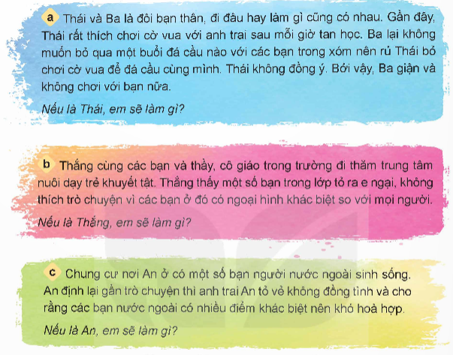

4. Xử lý tình huống
Thảo luận nhóm 4

Slide 9


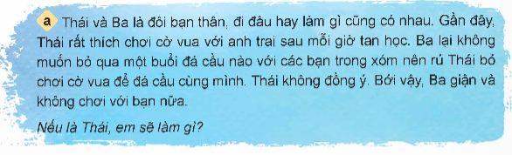
Em sẽ nói chuyện với Ba, để bạn hiểu và tôn trọng sở thích của mình.

Slide 10

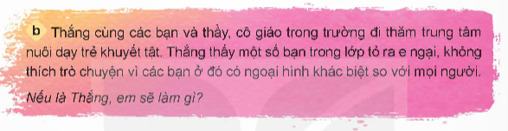
Em sẽ nói với các bạn trong lớp rằng: Người khuyết tật mang trong mình những khiếm khuyết nhất định, không được lành lặn như người bình thường. Họ phải chịu nhiều khó khăn, vất vả, thiệt thòi. Chúng ta nên trò chuyện, chia sẻ và cảm thông với hoàn cảnh của các bạn

Slide 11
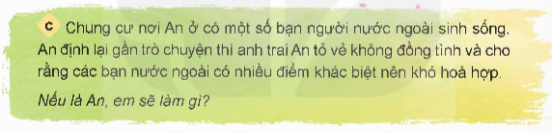
Em nên nói với anh trai rằng: anh cứ yên tâm, em sẽ hoà hợp được với các bạn nước ngoài vì em biết tôn trọng sự khác biệt của các bạn ấy

Slide 12
* Tích hợp: Tích hợp Giáo dục NSTLVM: Bài 3 “Thương người như thể thương thân”
Học sinh chủ động thể hiện thái độ ứng xử tế nhị, cảm thông và chia sẻ với người khuyết tật, người có hoàn cảnh khó khăn ở mọi nơi, mọi lúc.

Slide 13


Slide 14

1. Em hãy viết, vẽ, làm video, tranh kí hoạ,... về chủ đề “Tôi khác biệt" để giới thiệu về những điểm đặc biệt của bản thân mình với các bạn.

Slide 15


Cuộc sống là một bức tranh muôn màu muôn vẻ, trong đó mỗi con người lại là một mảnh ghép riêng biệt, độc đáo mà không ai có thể thay thế. Từ đó, mỗi người trong chúng ta phải có trách nhiệm tôn trọng những sự khác biệt đó
Notes:
GV cho HS đọc các câu ca dao tục ngữ, hỏi ý nghĩa
KẾT LUẬN: Ý của câu tục ngữ Không phải nói chúng ta xa lánh anh em ruột thịt của mình mà là mỗi người trong chúng ta cần phải biết vun đắp tình cảm anh em, đồng thời xây dựng tình làng nghĩa xóm, sống chan hòa, tình nghĩa. Vì những lúc nguy cấp thì họ chính là người sẽ ra tay giúp đỡ

Slide 16
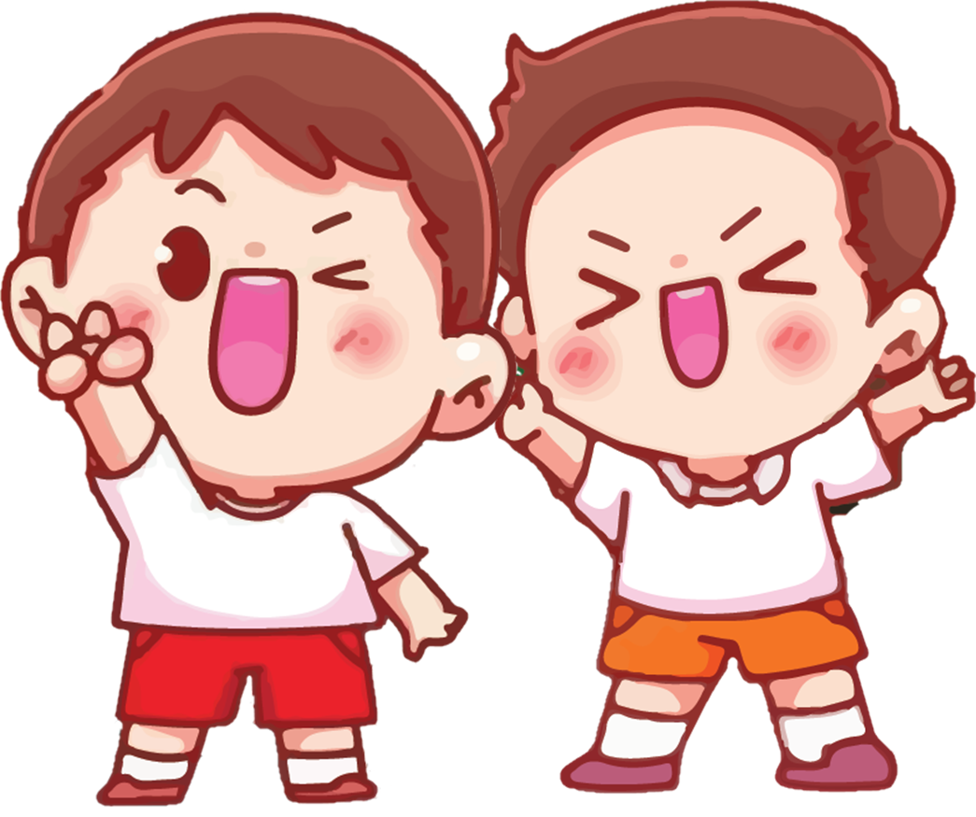
Bạn nào trong lớp có đặc điểm khác biệt với em?
Em cảm thấy thế nào về điều đó?
Chia sẻ nhóm đôi

Slide 17
Hoạt động học tập vừa qua cho thấy xung quanh bạn bè, người thân chúng ta ai cũng có những khác biệt thú vị. Những sự khác biệt ấy luôn cần được tôn trọng để cuộc sống chan hoà, đoàn kết, vui tươi trong tình thân thiết
Notes:
GV cho HS đọc các câu ca dao tục ngữ, hỏi ý nghĩa
KẾT LUẬN: Ý của câu tục ngữ Không phải nói chúng ta xa lánh anh em ruột thịt của mình mà là mỗi người trong chúng ta cần phải biết vun đắp tình cảm anh em, đồng thời xây dựng tình làng nghĩa xóm, sống chan hòa, tình nghĩa. Vì những lúc nguy cấp thì họ chính là người sẽ ra tay giúp đỡ

Slide 18
*Tích hợp: Bác Hồ với những bài học về đạo đức, lối sống dành cho học sinh:
Bài 2: Ai chẳng có lần lỡ tay
Món quà được dùng để làm tặng cho khách, trong một chuyến thăm nước bạn của Bác. Đây là món quà ngoại giao thể hiện tình cảm cũng như sự tôn trọng của nước ta với nước bạn.

Slide 19










